Slide 1
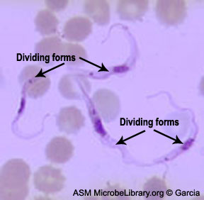
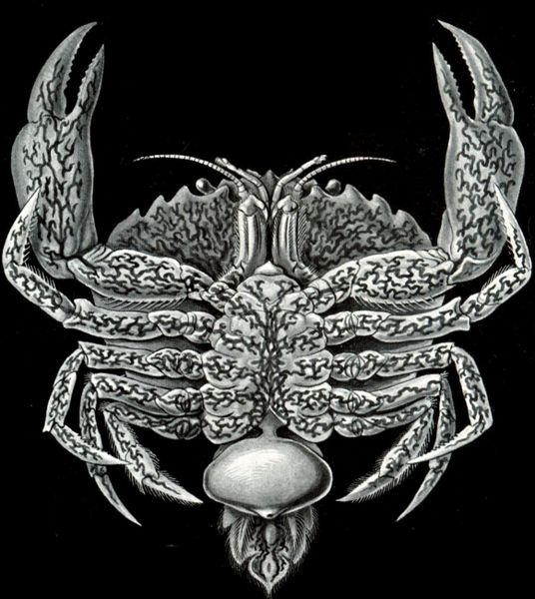
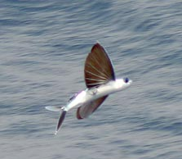
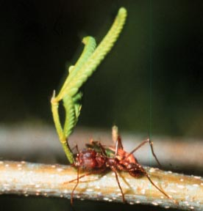
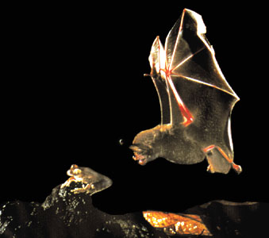
ADAPTACE A PŘÍRODNÍ VÝBĚR

Slide 2
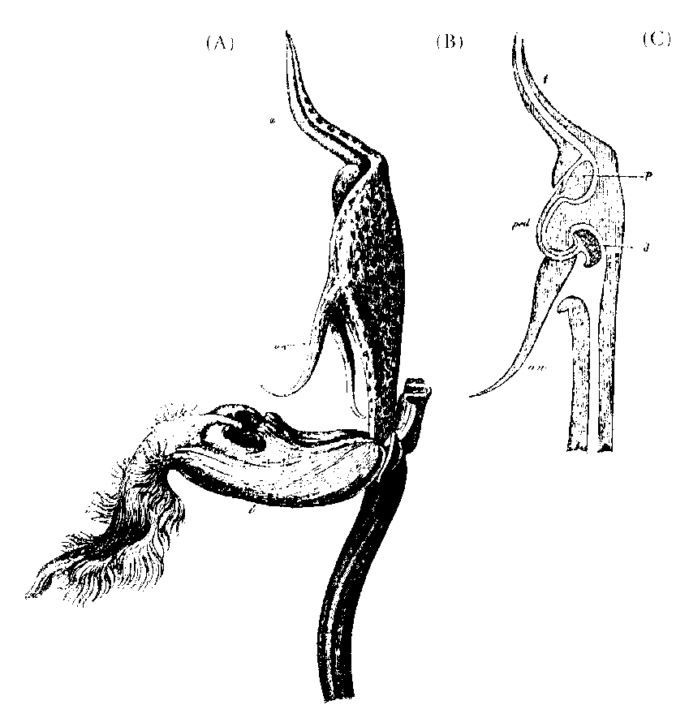
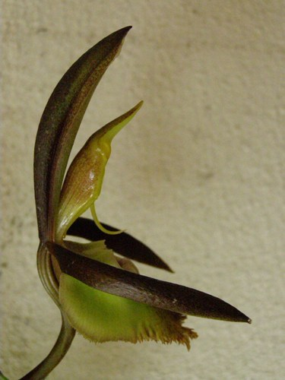
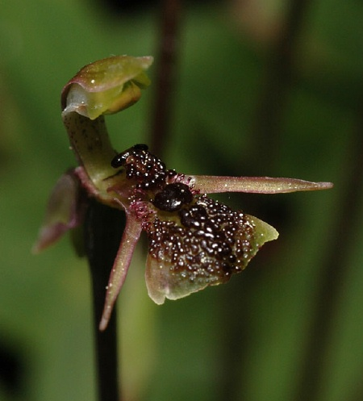
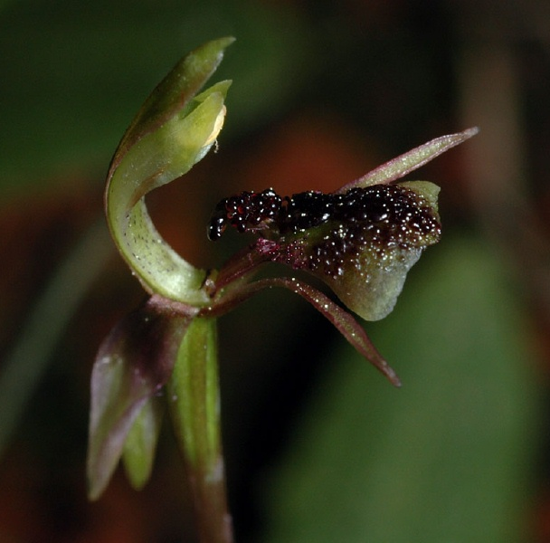
Catasetum saccatum
Chiloglottis formicifera

Slide 3
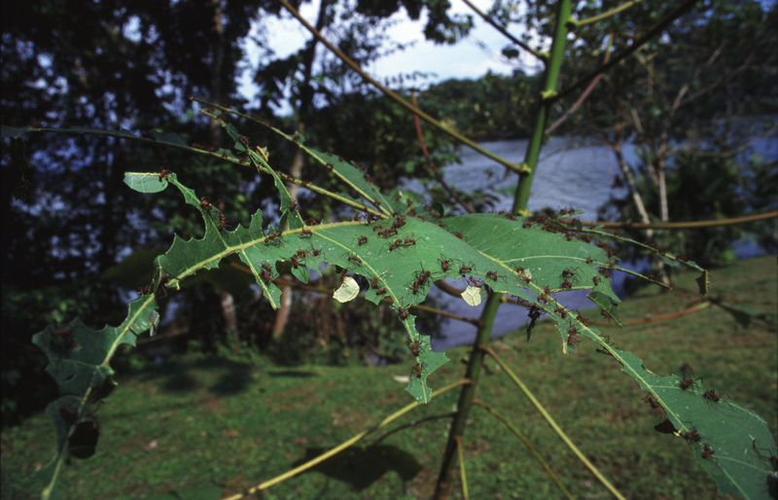
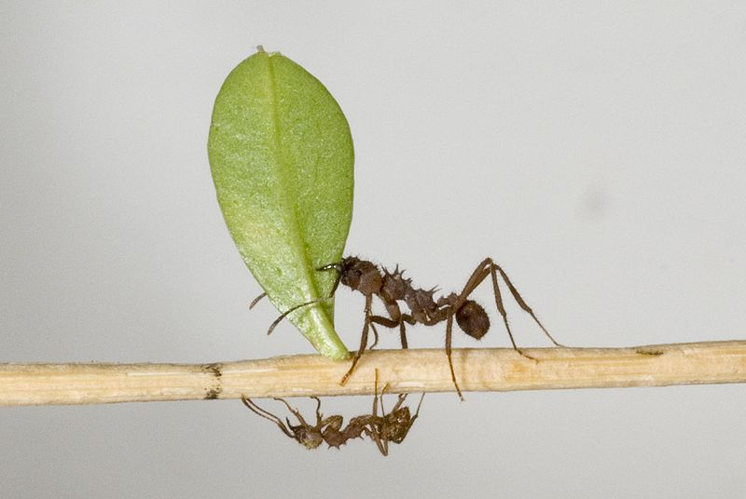
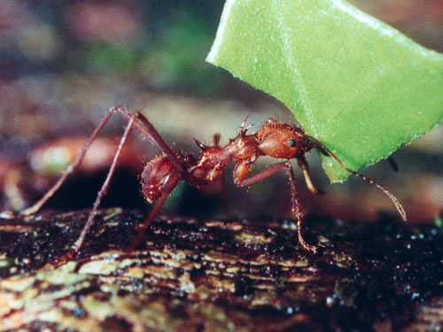
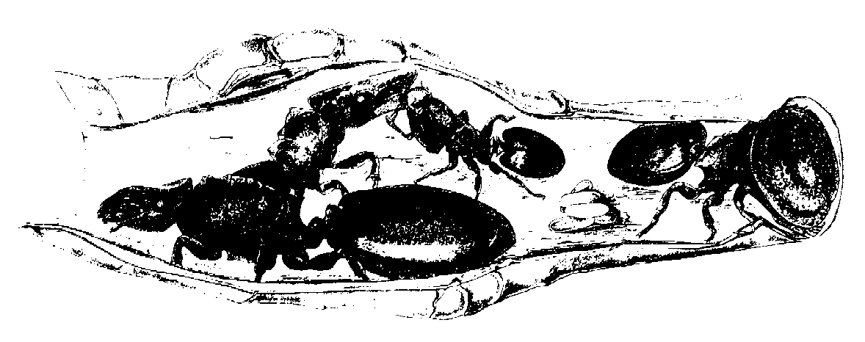
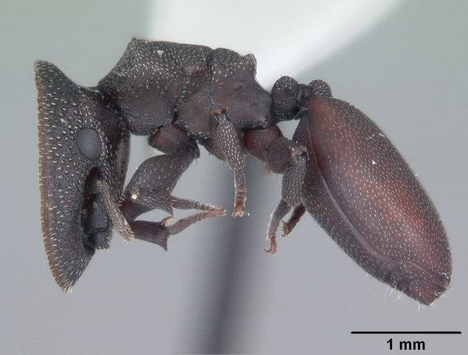
Atta, Acromyrmex: větší dělníci - krájení listů,
vojáci - jejich ochrana,
malí dělníci - žvýkání listů, pěstování hub
Zacryptocerus varians

Slide 4
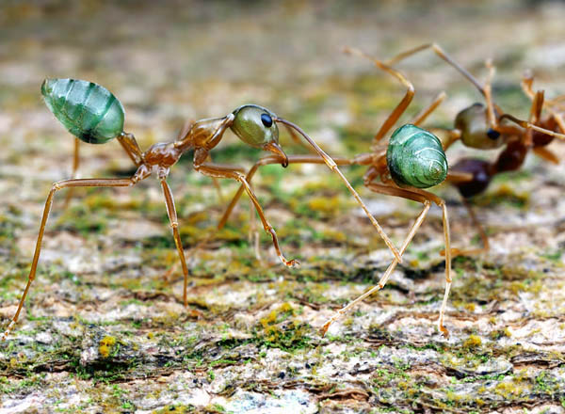
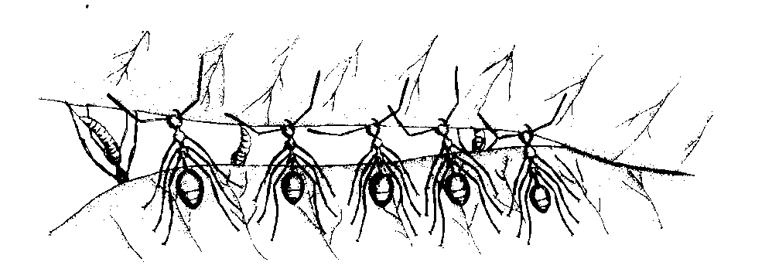
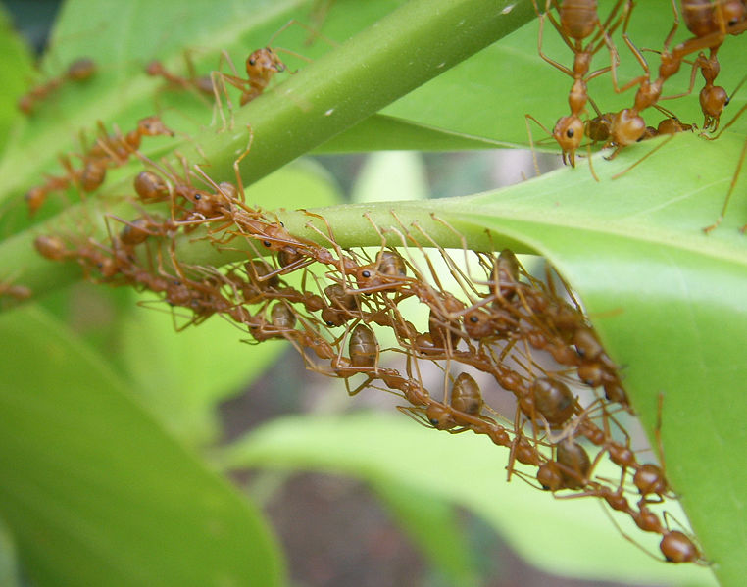
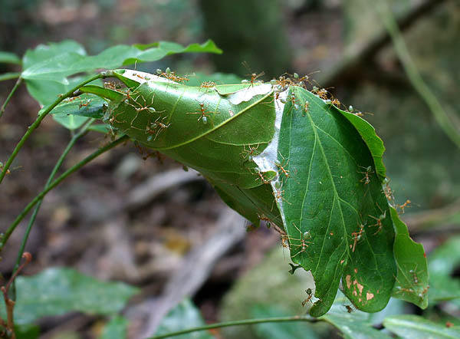
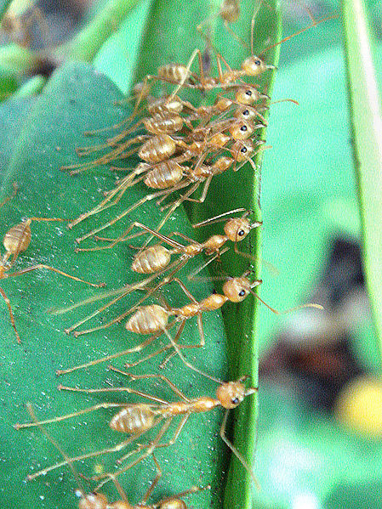
Oecophylla smaragdina
parazité × hostitelé

Slide 5
Co musí evoluční teorie vysvětlit:
vznik složitých adaptací
vznik znaků, jako rekombinace, pohlavní rozmnožování, programovaná délka života včetně senescence a smrti, posunutí segregačního poměru, které nositeli nepřinášejí (nebo zdánlivě nepřinášejí) užitek
kooperace v rámci druhu a mezi druhy × antagonismus v rámci druhu (např. infanticida) a mezi druhy (např. kastrace hostitele parazitem)
„škodlivé“ adaptace (např. včelí žihadlo)

Slide 6
proces adaptování se
ADAPTACE
vlastní znak organismu
znak, který svému nositeli umožňuje lépe přežít a rozmnožit se
podmínkou přírodní výběr, ohled na historii
(bezkřídlost blech × Collembola)

Slide 7
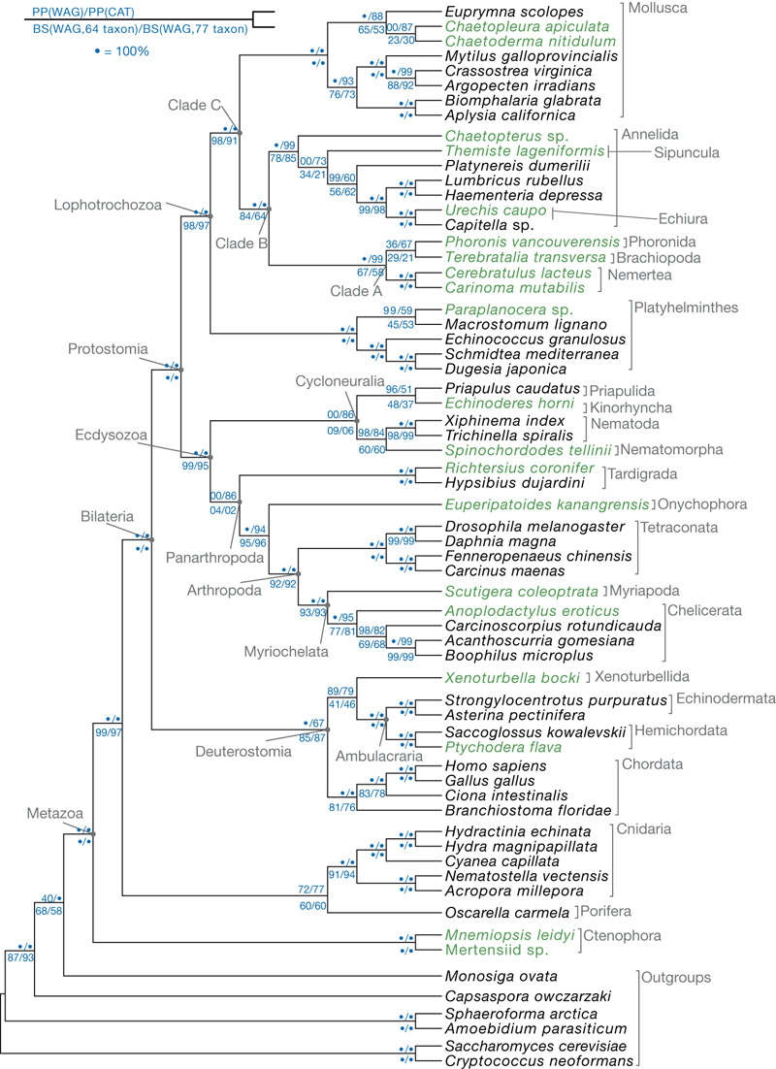
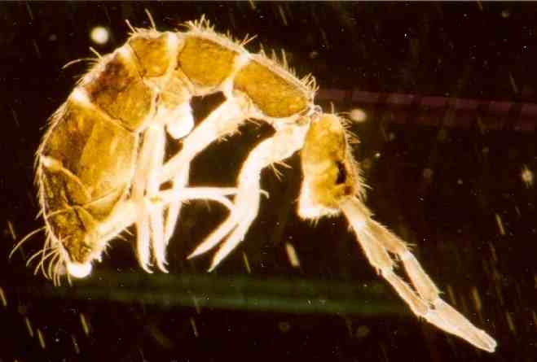
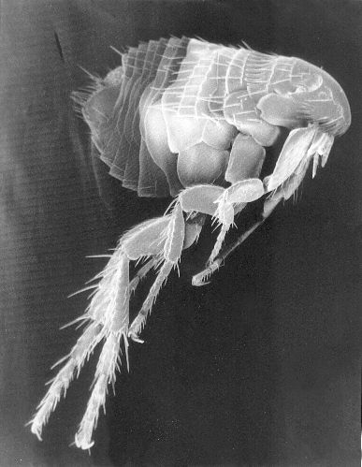
chvostoskok nemá křídla, protože jeho předci je nikdy neměli
Collembola
Protura
Insecta
blecha křídla ztratila sekundárně
… podobně bezkřídlé druhy octomilek atd.

Slide 8
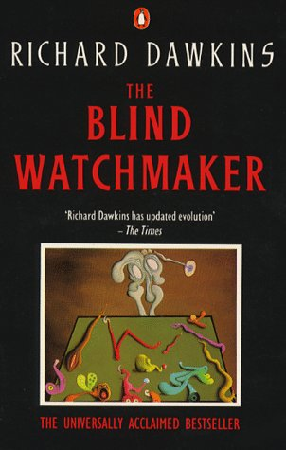
adaptace známy již dříve - filozofové, přírodní teologové (sv. Augustin, sv. Tomáš Akvinský, William Paley)
dnes „the argument from design“
přirovnání k hodináři
× David Hume
Richard Dawkins: „Slepý hodinář“ (Blind watchmaker)
Vysvětlení adaptací:
nadpřirozená bytost
lamarckismus, adaptivní mutace zebra a lev: zesílení svalstva samo o sobě adaptivní
ortogeneze mechanismus?
přírodní výběr
Závěr: Pluralismus při studiu evoluce (drift), nikoli při studiu adaptací

Slide 9
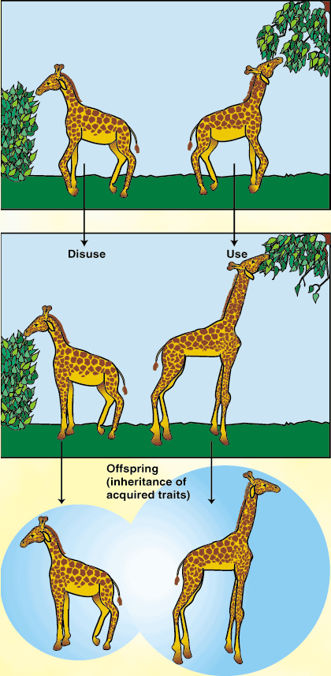
Koadaptace
= složité adaptace, vyžadující vzájemně koordinované změny více než 1 části
Herbert Spencer: krk žirafy – současné změny kostí, svalů a cév
× neovlivňují samostatné geny
úroveň genů (→ genové komplexy, „supergeny“)
úroveň orgánů
úroveň druhů (→ mutualismus)

Slide 10
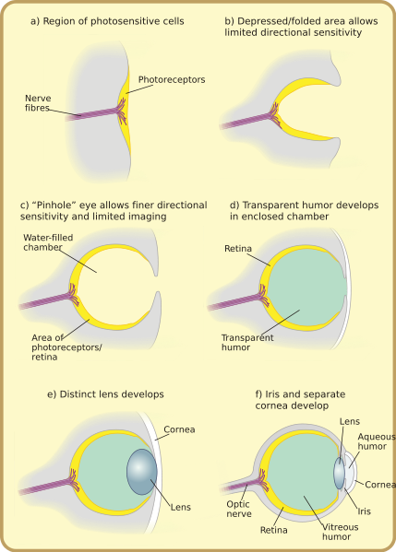
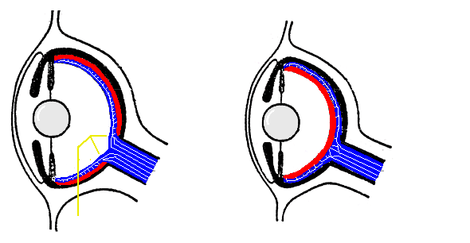
Koadaptace
Nautilus
evoluce komorového oka:
hlavonožci, obratlovci
obratlovci
chobotnice

Slide 11
Evoluce komorového oka – počítačová simulace:
světločivné orgány → nezávislý vznik 40-60× u různých skupin bezobratlých
Nilsson & Pelger (1994):
vrstva světločivných buněk mezi tmavou vrstvou buněk dole a průhlednou ochrannou vrstvou nahoře
náhodné změny <1% → změny k horšímu zavrhnuty
kritérium = schopnost rozlišovat objekty v prostoru (optická fyzika → možnost kvantifikace)
postupné zlepšování

Slide 12
Evoluce komorového oka – počítačová simulace:
∼ 1000 kroků: váčkové oko
d = průměr
∼ 2000 kroků: komorové oko
∼ 400 000 generací

Slide 13
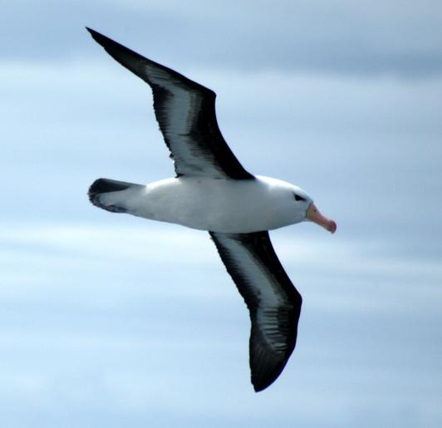
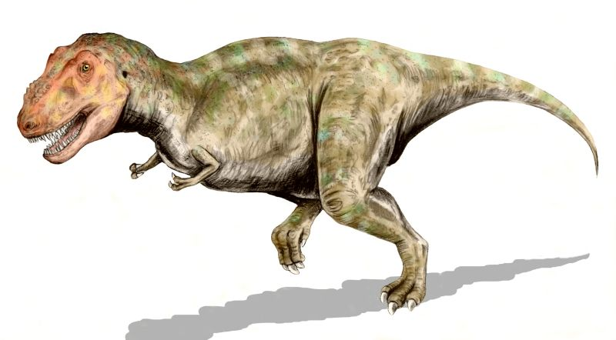
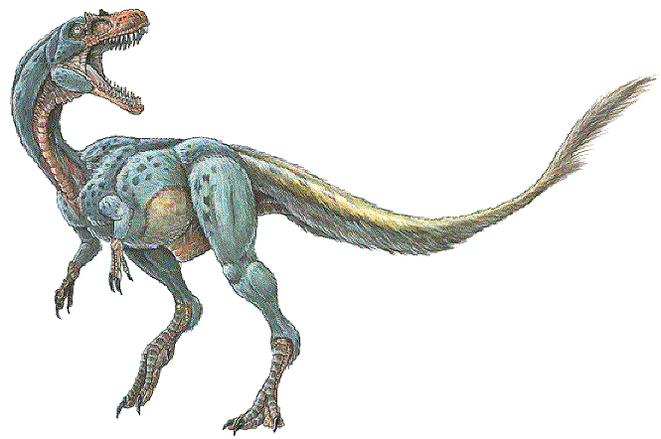
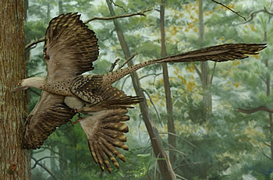
Preadaptace
Jak může být funkční poloviční oko nebo poloviční křídlo?
lepší než 1/4 oko a než žádné oko
klouzavý let apod.
preadaptace = posun funkce, tj. použití znaku k jinému účelu
Př.: peří ptáků (termoregulace → let)
T. rex
Microraptor gui: klouzavý pohyb
ptáci:
aktivní let
Dilong paradoxus: termoregulace

Slide 14
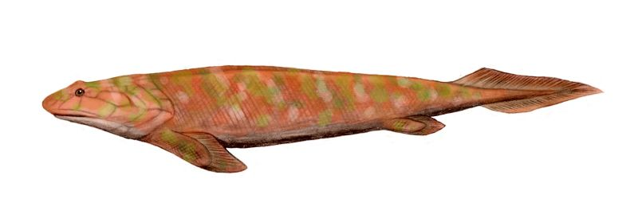
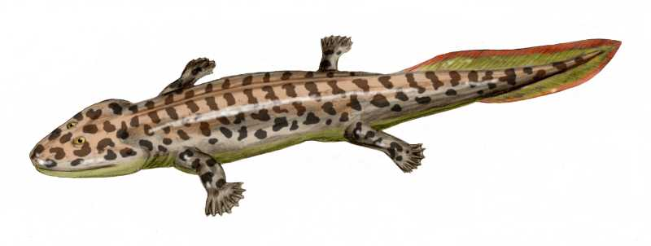
Preadaptace
Př.: lalokoploutvé ryby - pohyb po dně → šplhání na břeh
Tiktaalik
Panderichthys (Rhipidistia)
Acanthostega
Př.: kutikula hmyzu (integument → kostra); mléčné žlázy savců (potní žl.)
Stephen J. Gould, Elizabeth Vrba (1982): pojem exaptace = širší smysl - včetně původně neutrálních znaků

Slide 15
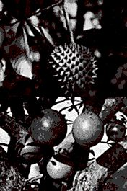
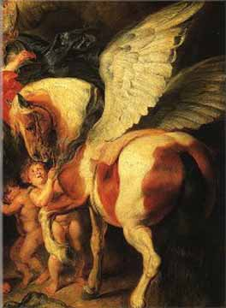
Jsou adaptace dokonalé?
časové zpoždění (time lag): „neotropické anachronismy“
Cresentia alata
genetická omezení: superdominance (letální systém chromozomu 1 u Triturus cristatus)
ontogenetická omezení: vychýlení produkce různých fenotypů, nebo omezení fenotypové variability způsobené strukturou, charakterem, složením nebo dynamikou vývojového systému

Slide 16
David Raup (1966):
morfoprostor popsaný 3 proměnnými
D = tightness of the coil
vzdálenost od osy
T = translation rate
rozsah pohybu podél osy
W = expansion rate
růst velikosti
jen některé tvary skutečně realizovány

Slide 17
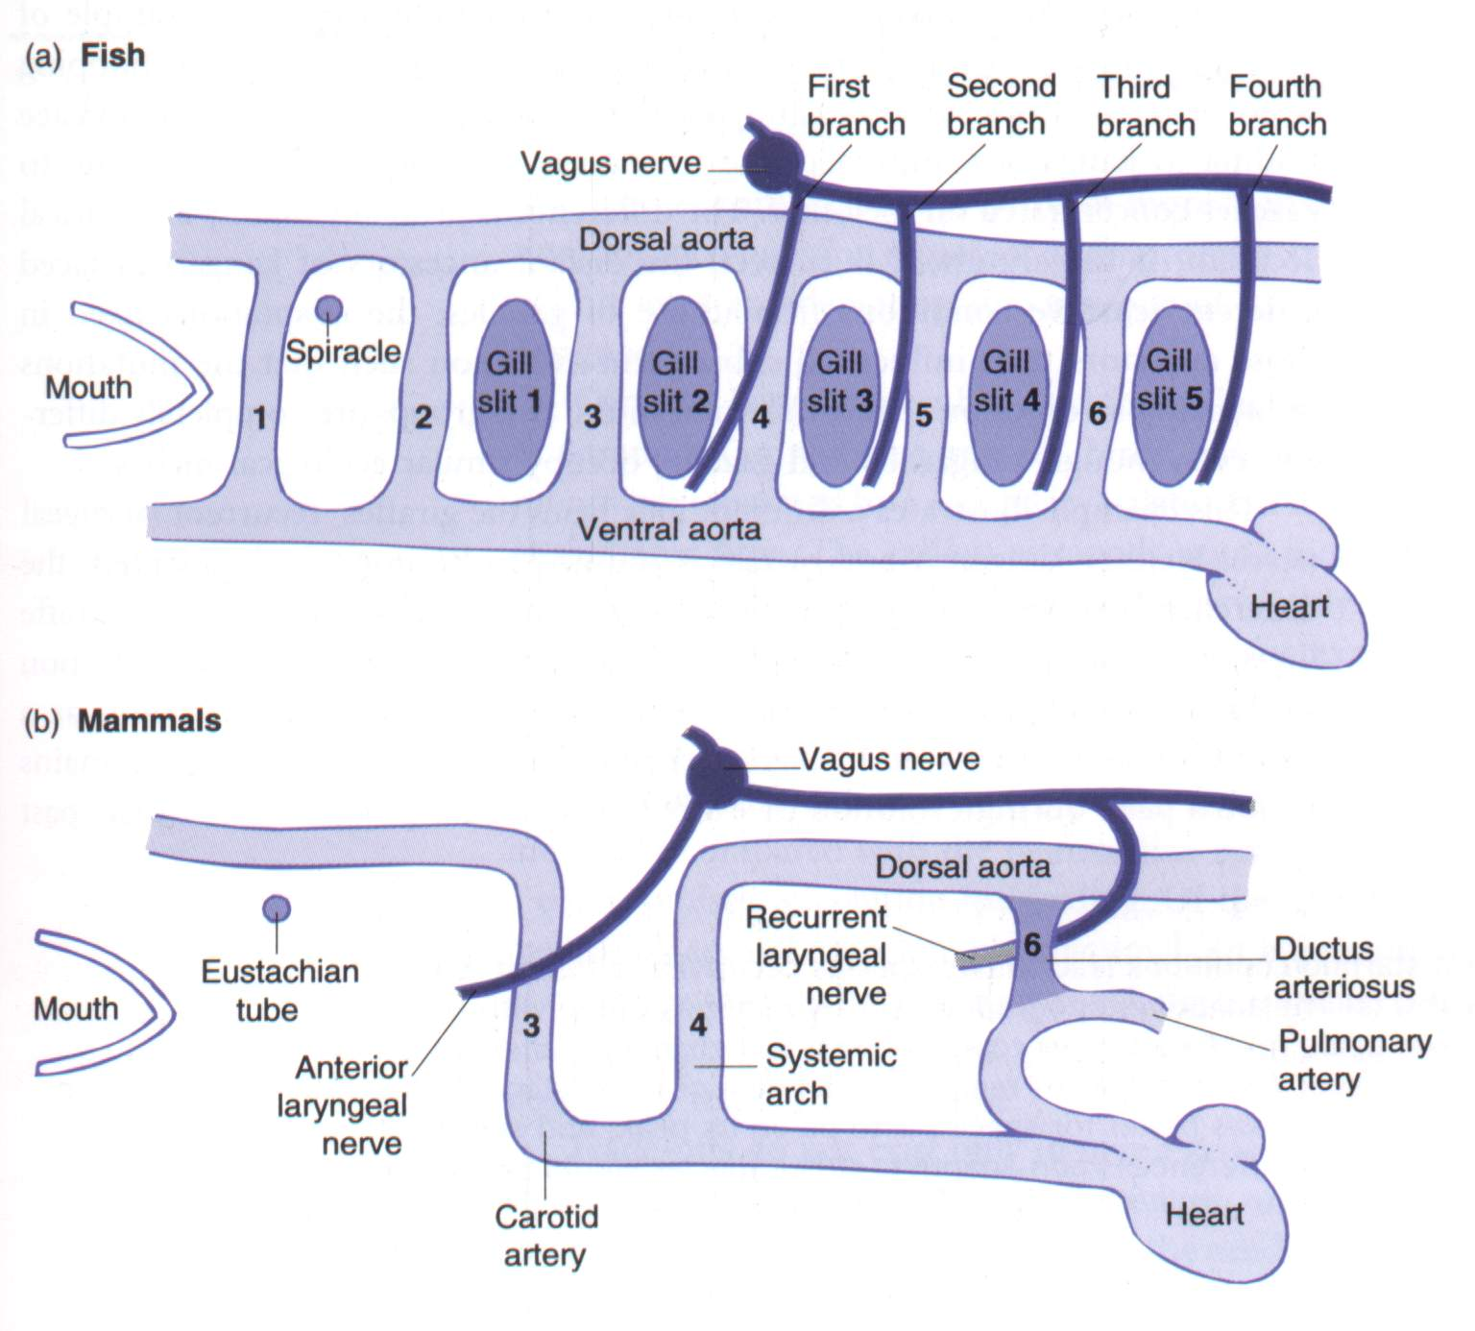
Jsou adaptace dokonalé?
změna adaptivní krajiny
historická omezení
Př.: hrtanový nerv - jedna z větví bloudivého nervu (nervus vagus)
ductus arteriosus

Slide 18
Jsou adaptace dokonalé?
konflikt na různých úrovních: selekce na úrovni genu vs. selekce na úrovni organismu
kompromis různých adaptivních potřeb: - současné dýchání a příjem potravy při absenci sekundárního patra - kompromis life-history parametrů (počet mláďat × věk při první reprodukci) - rozdělení času mezi různé aktivity (příjem potravy, odpočinek, …)

Slide 19
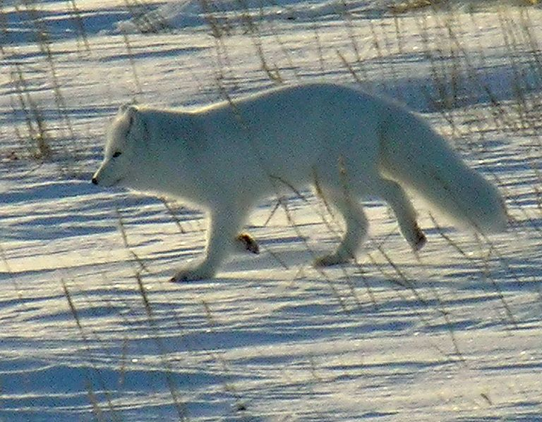
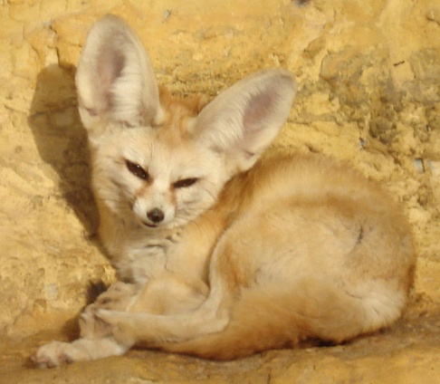
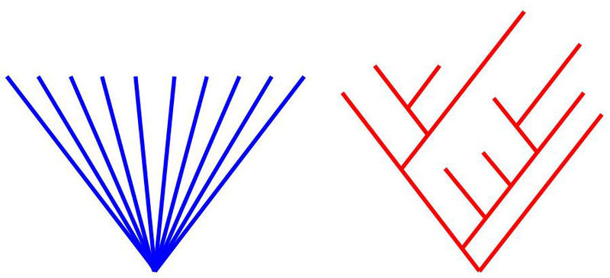
Metody studia adaptací:
strukturní složitost: čím složitější, tím pravděpodobnější, že jde o adaptace
účelnost, demonstrace funkce: Bergmannovo a Allenovo pravidlo, křídlo sokola × krahujce atd.
komparativní metoda: spojení s fylogenetickou analýzou
experiment
nefylogenetické statistické metody předpokládají, že srovnávané druhy jsou všechny stejně příbuzné ...
Někdy nelze ani experimentem jednoznačně určit, zda se daná vlastnost vyvinula k určitému cíli → nebezpečí záměny funkce a
účinku: např. alkaloidy a terpeny u rostlin (odpuzování hmyzu ×
odpadní produkty metabolismu)

Slide 20
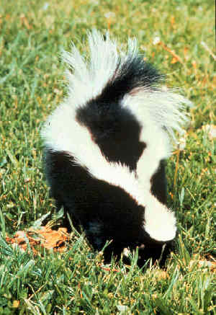
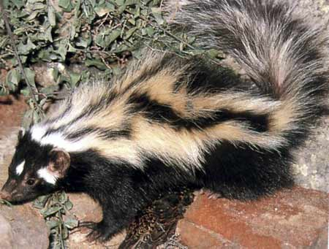
Je každý znak adaptivní?
fyzikální a chemické zákony: barva hemoglobinu, návrat létající ryby do vody
kulturní dědičnost některých vzorců chování
drift: pseudogeny; přechod k partenogenezi u D. mercatorum; ztráta struktury v důsledku akumulace škodlivých mutací
korelace se selektovaným znakem: hitchhiking, pleiotropie
v adaptivní krajině mnoho vrcholů: kryptické nebo aposematické zbarvení; lokomoce klokana × zebry
fylogeneze: bezkřídlost, eusociální chování rypošů?
skunk
zorila

